Slide 1

N-Queens Problem
Adson Marques da silva esteves
Alisson steffens Henrique
Augusto C. Pluschkat

Slide 2
Queens Problem

Slide 3
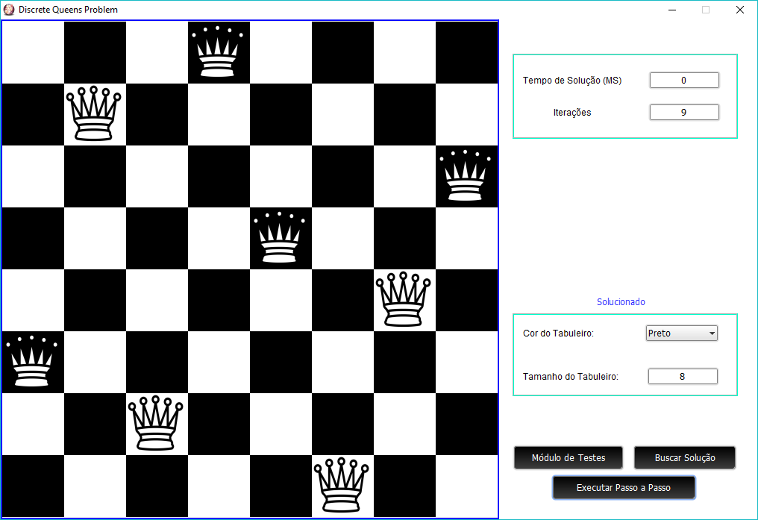
Implementação
Busca local de conflito mínimo
n de 5 a 500
10 testes para cada n

Slide 4
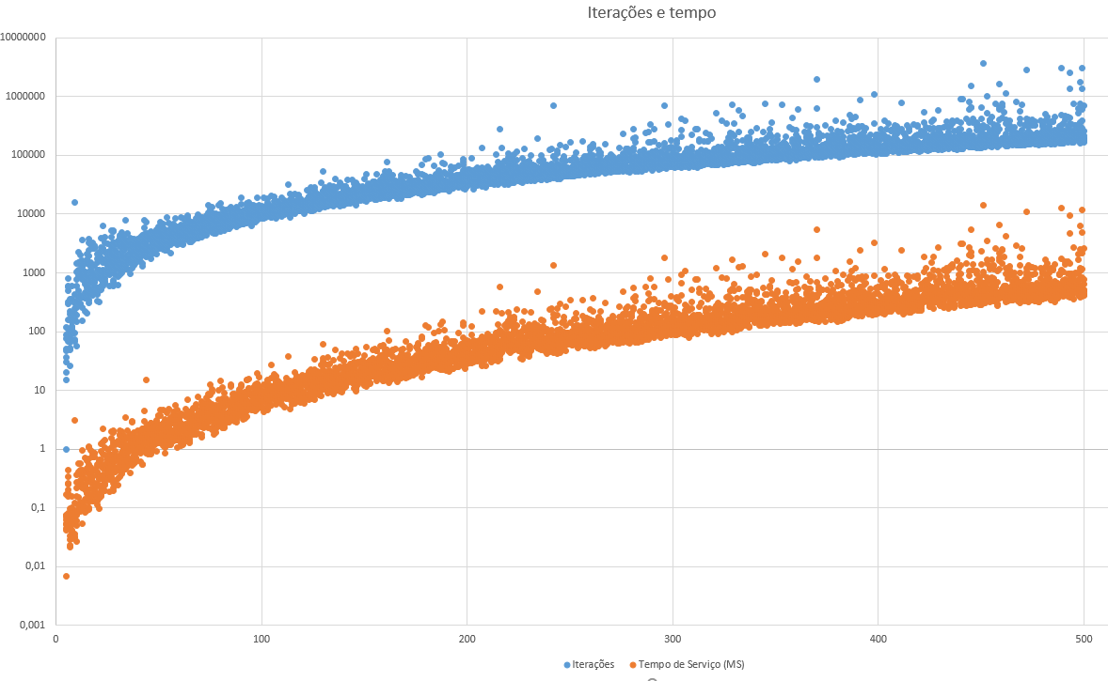
Resultados
Dispersão por iterações e tempo em escala logarítmica

Slide 5
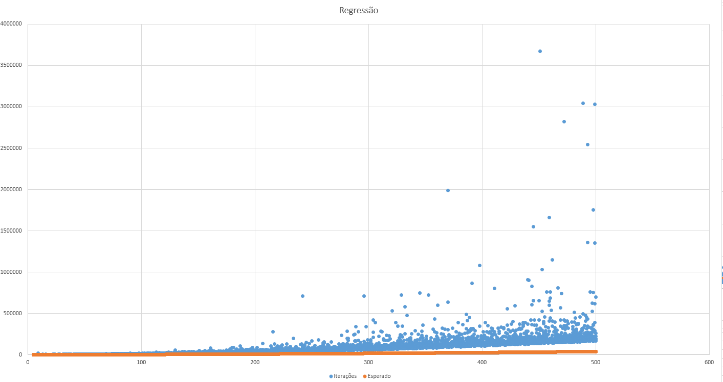
Resultados
Regressão
lm(log(dados$Iteracoes)~log(dados$N))
y = n^{1.740}

Slide 6
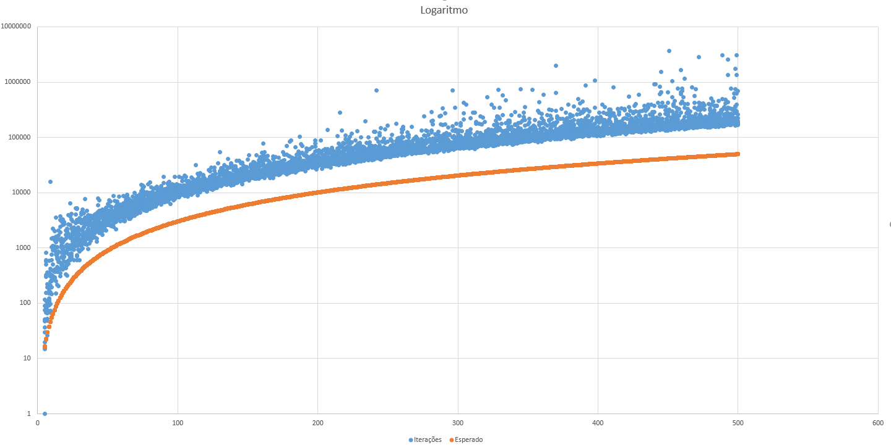
Resultados
Regressão em escala logarítmica
lm(log(dados$Iteracoes)~log(dados$N))
y = n^{1.740}
Intercept = 1.435

Slide 7
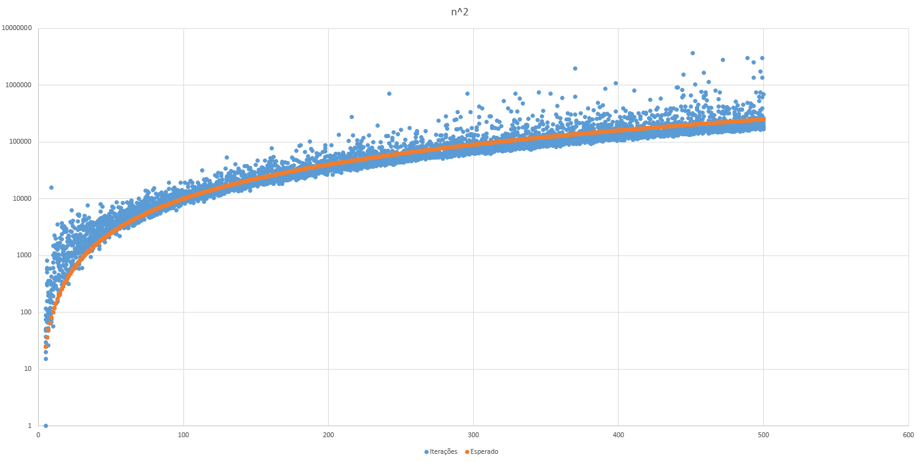
Esperado
Regressão em escala logarítmica
lm(log(dados$Iteracoes)~log(dados$N))
y = n²
Intercept = 1.435

Slide 8
N-Queens Problem
Adson Marques da silva esteves
Alisson steffens Henrique
Augusto C. Pluschkat

